Slide 1
ÇOCUK EĞİTİMİNDE SINIR KOYMA
Hazırlayan : Yasemin KARADENİZ

Slide 2
DOĞRUSU NEDİR?
Eğitiminde doğru olan çocuğunuza her istediğini istediği anda yapma hakkı sunmak mı, yoksa sınırlarını çizip bu sınırlar içinde özgürce davranmasına izin vermek midir?

Slide 3
SINIR KAVRAMI
Sınır; kısıtlama, engelleme değil, düzenli bir yaşam sistemi yaratmaktır.
Onayladığımız davranışları tanımlar. Çocuğun sosyal çevre içindeki “durma
noktasının” oluşmaya başlamasıdır.
Çocuğun kendisini emniyette hissederek hareket edebileceği alanı belirleyen yardımcı ve yol gösterici işaretleri çocuğa sunmaktır.

Slide 4
SINIRLARA NEDEN İHTİYAÇ DUYARIZ?
Tıpkı ülkeleri fiziksel olarak ayıran sınırlar gibi insan ilişkilerinde de soyut ve somut sınırlar mevcuttur. Sınırlar, arkadaşlarınız ve aileniz ile ilişkilerinizi düzenlemenize ve kendinizi korumanıza yardımcı olur. Bir ebeveyn olarak çocuğunuza koyduğunuz sınırları, onun güvenliği ve gelişimi için neleri yapıp neleri yapamayacağını ona öğreten çizgiler olarak düşünebilirsiniz.
Çok küçük yaşlardan itibaren, çocuklar sürekli olarak denemeler ve keşifler yapmakta, dünyayı ve onun nasıl işlediğine dair bilgiler toplamakta, araştırma yapmaktadır.

Slide 5
İşaret Levhalarının Az Olduğu Veya Olmadığı Yerlerde Yolunuzu Bulabilir Misiniz?
Çok kafa karıştırıcıdır. Hangi yönde gitmeniz gerektiğini bilemezsiniz. Sizi doğru yolda tutacak net levhalar olmaksızın, yanlış dönüşler yapıp sorunlar yaşama olasılığınız yüksektir.
Kabul edilebilir davranışları öğrenmeye çalışan çocuklar için de durum böyledir.

Slide 6
.
Bakım veren kişi ile çocuk arasında güvenli ve yakın bir ilişkiyoksa sınır koyma davranışının da etkili olması beklenemez
Bazıları da yumuşak yöntemler kullanarak hatırlatma ve iknâ etme yolunu seçer. Bu iki yöntem arasında gidip gelen anne babalar davardır. Bazıları da net ve açık mesajlar verirler. Yöntemler farklı olabilir ama mesajımızı vermekiçin aynı araçları kullanırız: sözlerimizve davranışlarımızı.Bu iki mesajdan biri net değilse iletişimde kopukluk olur.

Slide 7
Çocuklar Kurallarınızı Nasıl Öğrenir?
Net mesajlar ve etkin davranışlar, sınırlarımızı öğretmenin en iyi yoludur.
Çocuklar kuralları ve onaylanan davranışları bilerek doğmazlar. Öğretme ve öğrenme süreci zamanla kazanılır. Bizim işimiz öğretmektir. Görevimiz, kurallarımızı en açık ve net biçimde anlatmaktır.
Sınır koymayı güçleştiren durumlarda bütün çocuklar kurallarımızı ve beklentilerimizi belirlemek için sınırları zorlarlar. Ama bu durum ancak ebeveynlerin söylem ve davranışlarının birbirleri ile tutarlı olması, ifadelerinin açık anlaşılır ve net olması ve en önemlisi kuralların çocuk tarafından benimsenip uygulamaya geçene kadar oldukça sabırlı olmasıyla çözülecektir.

Slide 8
Çocukların Sınırları Aşmasında Ebeveynlerin Rolü
Çocuklar, sınır koyulmamış bir dünyaya adım attıktan sonra sınırlarını korumayı da öğrenmekte zorluk yaşayabilirler. Ebeveynler, çocukların sınırları öğrenmesi ve korumasında kimi zaman yaptıkları kimi zaman ise yapmadıklarıyla önemli bir rol oynamaktadır.
Çocuğunuzun kendisi için yapabileceği veya yapması gereken bir şeyi onun adına yaptığınızda, çocuğunuzu yaptıkları hakkında sürekli olarak sorgulayıp yargıladığınızda, çocuklarınızı hayatınızın odak noktası haline getirip kendinizi yok saydığınızda, çocuğunuz ile hayatınız hakkında gereğinden fazla paylaşım yaptığınız ve ebeveynlikten ziyade arkadaş gibi davrandığınızda, çocuğunuzun duygularına gereğinden fazla tepki verdiğiniz, onun duygularına empatiden ziyade sempati duyduğunuz ve çocuğun duygularını sahiplendiğinizde çocuğunuz için sınırları bulanık hale getirirsiniz.

Slide 9
Çocuklara Sağlıklı Sınırlar Çizmenin Yolları
Sınırlar Hakkında Net Olun
Genel kurallar koymaktansa durumsal olarak yapılması ve yapılmaması gerekenleri açıkça belirtebilirsiniz

Slide 10
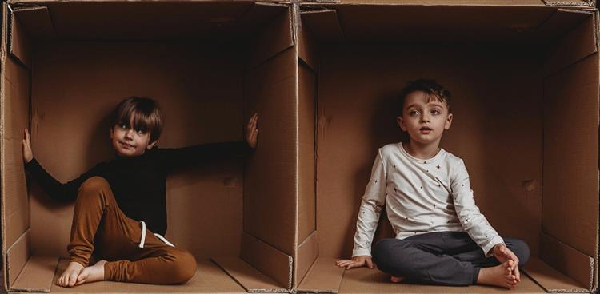
Sınır Koyarken Tutarlı Olun
Açıkça belirttiğiniz sınırlar, çocukların sınırlara yönelik denemesi karşısında sarsılmamalıdır. Çocuğun sınırları öğrenmesi ve geleceğe yönelik sınırlar hakkında oluşacak beklentiler için tutarlılık önem arz etmektedir

Slide 11
Mükemmeliyetçi Beklentiler İçinde Olmayın
Çocuğunuza koyduğunuz kuralların/ sınırların harfi harfine yerine getirilmesini beklemeyin. İş yerinizde veya eşinizle koyduğunuz kurallara yetişkin olarak siz de uyum sağlayamıyor ve durumsal değişkenlerin sizi getirdiği konumda sapmalar yaşıyorsunuz. Sınırları yeni keşfetmekte olan çocuğunuz için de mükemmeliyetçi sınır beklentileri içinde olmaktansa yapabildiklerini destekleyebilirsiniz

Slide 12
Etkili İletişim Kurun
Çocuklarınıza sınır koymanın yolu onlarla iletişim kurmaktan geçer. Siz sınırlarınızı koruyarak onlarla iletişim kurarsanız saygılı bir şekilde beklenti ve ihtiyaçlarını ifade etmeleri, yani sınırlarını korumaları konusunda onlara rol model oluşturabilirsiniz

Slide 13
Empati Kurmaya Yönelik Çalışmalar Yapın
Çocuklarınıza kendi arkadaş çevresinde ya da sizinle sınırlar konusunda bir durum yaşadığında/ bir başkasının sınırlarını ihlal ettiğinde karşı tarafın ne hissettiğini sorabilirsiniz ya da kendi sınırları ihlal edildiğinde neler hissettiğini sizinle paylaşmasını isteyebilirsiniz. Böylelikle olumsuz duyguları deneyimlemek ve olumsuz duygulara sebep olmak hakkında çocuğunuzun daha fazla düşünmesine yardımcı olabilirsiniz

Slide 14
Sınırların Karşılıklı Olduğunu Vurgulayın
Sınırlar, yalnızca çocuğunuzu engellemek için koyulmuş kurallar dizisi değildir. Hem çocuğunuzun hem de sizin sınırlarınızı koruyarak fizyolojik ve psikolojik ihtiyaçlarınızın daha kolay farkına varacaksınız.
Aynı zamanda sınırları korumak farklı roller ve bağlamlarda duygu, düşünce ve davranışlarınızı düzenlemenizi kolaylaştıracaktır⁵. Çocuğunuza sınır koyarken sınırların karşılıklı olduğunu vurgulamak, daha kolay uyum sağlaması için faydalı olabilir.

Slide 15
Çocuklarınıza Model Olun
Çocuklar dünyaya geldiklerinde ilk sosyal çevreleri aileleridir. Dolayısıyla ailede gördükleri davranışları model alarak öğrenmeye oldukça yatkındırlar. Siz de sınır koymak ve sınırlarınızı korumak konusunda örnek olacak şekilde davrandığınızda çocuğunuza sınır koymanız ve koyulan sınırları korumasına yardımcı olmanız daha kolay ve işlevsel olacaktır.

Slide 16
Sonuç
Ebeveyn ve çocuk arasındaki yakın ilişkinin en önemli getirilerinden biri sınırlardır ve sınırları koymak, korumak, sınırların aşılmasını engellemek ve var olan sınırlara uyum sağlamak oldukça zorlu süreçleri de beraberinde getirmektedir. Ancak bu zorlu süreçler hem ebeveyn hem de çocuk açısından birçok beceri ve olumlu deneyimlerle sonuçlanması muhtemel bir yolculuktur.
Çocuğunuzla yaşadığınız sınır koyma sorunlarını aşmakta zorlanıyorsanız veya bu dönemin yarattığı sıkıntılarla başa çıkmakta sıkıntı yaşıyorsanız online terapiyle destek alarak süreci kolaylaştırmak için adım atabilirsiniz.

Slide 17
Disiplin
Disiplin ceza değildir. Çocuğa onu gözeten biri olmadığı durumlarda da doğru davranmayı öğretmektir. Aksi takdirde çocuk yanında bir yetişkin varken istenildiği biçimde davranır, yalnızken yine yanlış davranışta bulunur.Çocuk kendi kendini frenleyebilmeli, kontrol edebilmelidir. Zamanla, gerektiğinde otokontrolünü kullanmayı öğrenebilmelidir.Çocuğun, cezalandırılmaktan korktuğu için değil, yanlış olduğunu anladığı için istenmeyen davranışı yapmamasını sağlamalıyız.Bağırarak, korkutarak, aşağılayarak, alay ederek değil, öğrenci ile konuşup yaptığının yanlış olduğunu anlamasına yardımcı olarak sağlanabilir.

Slide 18
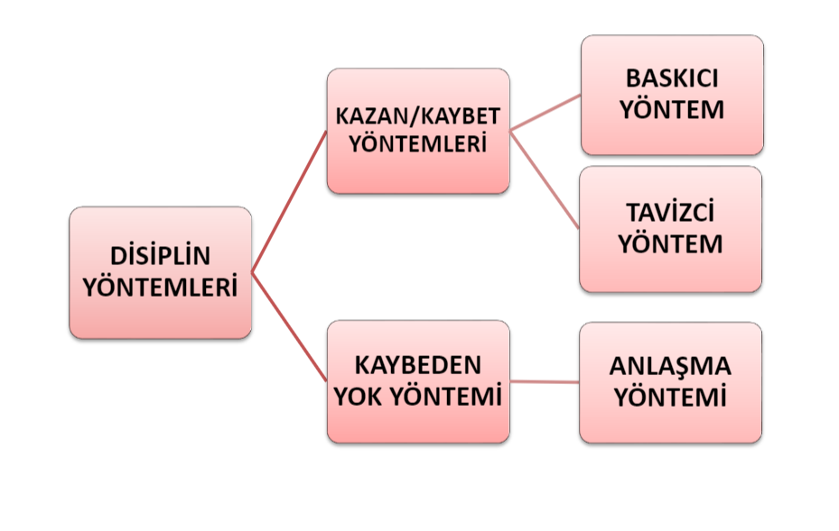
.

Slide 19
Baskıcı Yöntem
Bu yöntemde aileler çocuklarına kendi yöntemlerini dayatırlar. Çatışmayı güç kullanarak kazanırlar. Kaybeden taraf çocuk olur. Dolayısıyla istenmeyen davranışın engellenmesi kalıcı olmaz.

Slide 20
Tavizci Yöntem
Bu yöntemde, çatışma çıktığı durumlarda aileler çocuğun ısrarları karşısında pes eder. Çocuğun dediği olur. Aile bu olayla birlikte aslında otoritesini de kaybeder. Çocukta davranış değişikliği sağlanamaz. Aile kaybeder, çocuk kazanır. Baskıcı veya Tavizci Yöntemler Sonrasında;
Çocukta sorumluluk duygusu ve iç denetim gelişmez. Çocuk bağımlı ya da isyankar olur.
Kaybeden taraf, kazanana karşı nefret duyguları besler.
Güç, karşı gücü doğurur.

Slide 21
Kaybeden Yok / Anlaşma Yöntemi
Bu yöntemde çatışma çıktığında her iki tarafın da ihtiyaçlarına saygı duyulur. Her iki taraf için de kabul edilebilir bir çözüm bulunur, kaybeden taraf olmaz. Anlaşma yöntemi sayesinde, çocukta iç denetim ve sorumluluk duygusu gelişir. Çocuk katkısı olduğu için çözüme uymaya isteklidir. Ayrıca bu yöntem güç kullanımını yok eder. Sevgi ve saygıyı geliştirir.

Slide 22
KAYBEDEN YOK YÖNTEMİNİ NASIL UYGULAYABİLİRİZ?

Slide 23
1. Basamak: Sorunu Tanımlama
Hem çocuğunuzun hem de sizin uygun olduğunuz bir zamanı belirleyin.
Sizi dinlemeye hazır olduğunda, rahatsız olduğunuz konuyu onunla açıkça paylaşın.
Ben dili kullanmaya özen gösterin. Suçlayıcı ifadelerden kaçının.
Bu soruna birlikte çözüm bulmak istediğinizi belirtin

Slide 24
2. Basamak: Çözüm Üretme
Çocuk ile birlikte çözümler üretmeye çalışın. Öncelikle onun çözümlerini alın.
•Hiçbir öneriyi küçümsemeyin, yargılamayın.
•Olabildiğince çok sayıda çözüm üretmeye çalışın.

Slide 25
3. Basamak: Çözüm Önerilerini Değerlendirme
Hem çocuk hem de sizin için uygun olmayan önerileri birlikte eleyin.
Duygu ve düşüncelerinizi ifade ederken dürüst olun.

Slide 26
4. Basamak: En İyi Çözümde Anlaşmaya Varma
İlk üç basamak doğru izlendiyse, en iyi çözüm kendiliğinden ortaya çıkacaktır.
Bir çözümde anlaşmaya vardıktan sonra, çocuğun çözümle ilgili duygu ve düşüncelerini öğrenmeye çalışın.

Slide 27
5.Basamak: Çözümün İşe Yarayıp Yaramadığını Değerlendirme
Bu yöntemle, alınan kararların hepsi iyi sonuçlanmayabilir. Bu nedenle
uygulamadan her iki tarafın da memnun olup olmadığı arar ara kontrol
edilmelidir.
Bazen alınan kararda değişiklik yapılması gerekebilir.
Sorunların çözümünde her zaman bu 5 basamağın hepsine birden gerek
duyulmayabilir.

Slide 28
Teşekkür ederiz…………..

Slide 29
Kaynakça
Çocuklara Sınır Koymak | Hiwell (hiwellapp.com)
https://docplayer.biz.tr/19011651-Cocuklara-sinir-koyma.html
Rehberlik ve Psikolojik Danışmanlık Birimi Aile Bülteni SINIRLAR VE DİSİPLİN - PDF Free Download (docplayer.biz.tr)

